Slide 1


KONSEP PERBANKAN
DASAR
KLASIFIKASI BANK
2026

Slide 2

KLASIFIKASI BANK
Klasifikasi bank adalah proses pengelompokan bank berdasarkan kriteria tertentu agar memudahkan dalam memahami jenis, fungsi, dan peran bank dalam sistem perekonomian. Dalam praktiknya, bank memiliki karakteristik yang berbeda-beda, baik dari segi layanan, kepemilikan, maupun cara menjalankan usahanya.

Slide 3

Jenis Klasifikasi Bank
Berdasarkan Kepemilikan
Berdasarkan Kegiatan Usaha
Berdasarkan Fungsi
Klasifikasi ini membedakan bank berdasarkan peran dan aktivitas utama yang dilakukan dalam melayani masyarakat, terutama dalam menghimpun dan menyalurkan dana.
Klasifikasi ini melihat siapa yang memiliki dan menanamkan modal pada bank tersebut, baik itu pemerintah, swasta, koperasi, maupun pihak asing.
Klasifikasi ini membedakan bank berdasarkan sistem operasional yang digunakan, yaitu apakah menggunakan sistem bunga (konvensional) atau berdasarkan prinsip syariah (Islam).

Slide 4

Bank Berdasarkan Fungsi
Berdasarkan fungsinya, bank dibagi menjadi bank umum dan bank perkreditan rakyat (BPR). Bank umum adalah bank yang memiliki kegiatan usaha secara luas dan dapat memberikan berbagai layanan keuangan kepada masyarakat, termasuk layanan lalu lintas pembayaran seperti transfer, giro, dan pembayaran lainnya. Bank umum juga berperan penting dalam menghimpun dana dari masyarakat dalam bentuk tabungan, giro, dan deposito, kemudian menyalurkannya kembali dalam bentuk kredit.
Sementara itu, Bank Perkreditan Rakyat (BPR) memiliki ruang lingkup kegiatan yang lebih sempit dibandingkan bank umum. BPR lebih difokuskan pada pelayanan masyarakat kecil, terutama dalam memberikan kredit usaha kecil. BPR tidak melayani jasa lalu lintas pembayaran seperti giro dan transfer, sehingga kegiatannya lebih sederhana.

Slide 5

Contoh Bank Berdasarkan Fungsi
  Bank Umum
Bank umum melayani berbagai kebutuhan transaksi keuangan masyarakat secara lengkap, seperti penyimpanan dana, transfer uang, pembayaran, dan pemberian kredit.
Contoh: BRI, BNI, Bank Mandiri.
  Bank Perkreditan Rakyat (BPR)
BPR berfokus pada penghimpunan dana dalam bentuk tabungan dan deposito serta penyaluran kredit kepada masyarakat kecil atau pelaku UMKM.
Contoh: BPR daerah(BPR JATIM) atau BPR swasta lokal(BPR LESTARI JATIM).

Slide 6

Bank Berdasarkan Kepemilikan
Berdasarkan kepemilikannya, Bank dibagi menjadi 4 yaitu :
  bank milik pemerintah
  Bank milik swasta nasional
  bank milik koperasi
  bank milik asing
  bank campuran
Bank milik pemerintah biasanya bertujuan untuk mendukung pembangunan ekonomi nasional, sedangkan bank milik swasta lebih berorientasi pada keuntungan(dari pengusaha sendiri). Selain itu, terdapat juga bank yang dimiliki oleh koperasi yang mengutamakan kesejahteraan anggota, serta bank milik asing dan campuran yang melibatkan pihak luar negeri dalam kepemilikannya akan tetapi biasanya kepilikanya rata rata dimiliki warga lokal.

Slide 7

Contoh Bank Berdasarkan Kepemilikan
Bank Milik Pemerintah
  Dimiliki oleh pemerintah pusat atau daerah.
  Contoh: BRI, BNI, BTN, BPD.
Bank Swasta Nasional
  Dimiliki oleh pihak swasta dalam negeri.
  Contoh: BCA, Bank Mega,Bank Niaga.
Bank Milik Koperasi
  Dimiliki oleh badan usaha koperasi.
Bank Milik Asing
  Dimiliki oleh pihak luar negeri.
  Contoh: HSBC, Citibank,Bank of america
Bank Campuran
  Dimiliki bersama oleh pihak asing dan nasional.
Bank Danamon,bank antara graha.

Slide 8

Bank Berdasarkan Kegiatan Usaha
Berdasarkan kegiatan usahanya, bank dibedakan menjadi bank konvensional dan bank syariah. Bank konvensional menjalankan kegiatan usahanya dengan menggunakan sistem bunga, di mana nasabah mendapatkan imbalan berupa bunga dari simpanan dan dikenakan bunga atas pinjaman. Sistem ini sudah lama digunakan dan menjadi sistem yang umum dalam dunia perbankan.
Sedangkan bank syariah menjalankan kegiatan usahanya berdasarkan prinsip-prinsip syariah Islam, yang tidak menggunakan sistem bunga. Sebagai gantinya, bank syariah menggunakan sistem bagi hasil, jual beli, dan sewa. Prinsip ini bertujuan untuk menciptakan keadilan dan menghindari praktik riba dalam transaksi keuangan.

Slide 9


Contoh Bank Berdasarkan Kegiatan Usaha
Bank Konvensional
Menggunakan sistem bunga dalam kegiatan operasionalnya.
  Contoh: BRI, BCA, Bank Mandiri.
Bank Syariah
Menggunakan prinsip syariah seperti:
  Mudharabah (bagi hasil)
  Musyarakah (kerja sama modal)
  Murabahah (jual beli)
  Ijarah (sewa)
  Contoh: Bank Syariah Indonesia (BSI).
2026

Slide 10
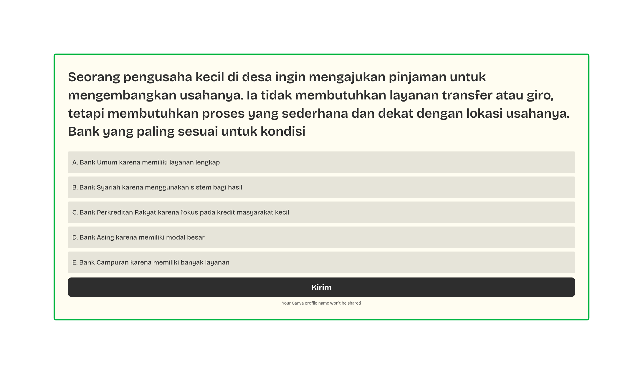
WAKTUNYA KUISSSSS

Slide 11
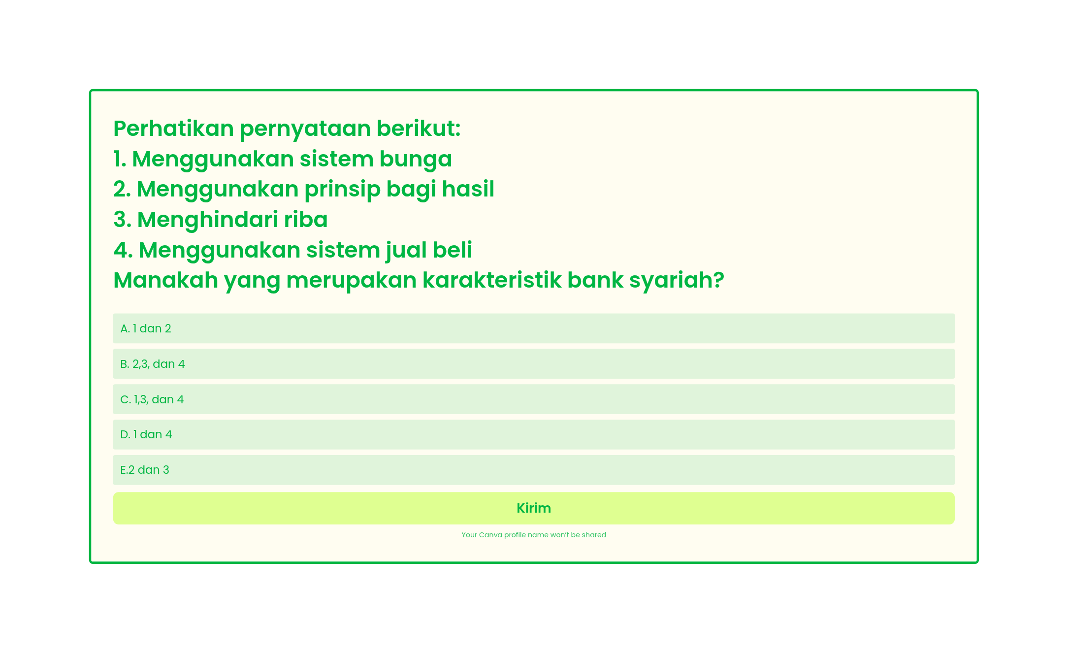
WAKTUNYA KUISSSSS

Slide 12

WAKTUNYA KUISSSSS

Slide 13
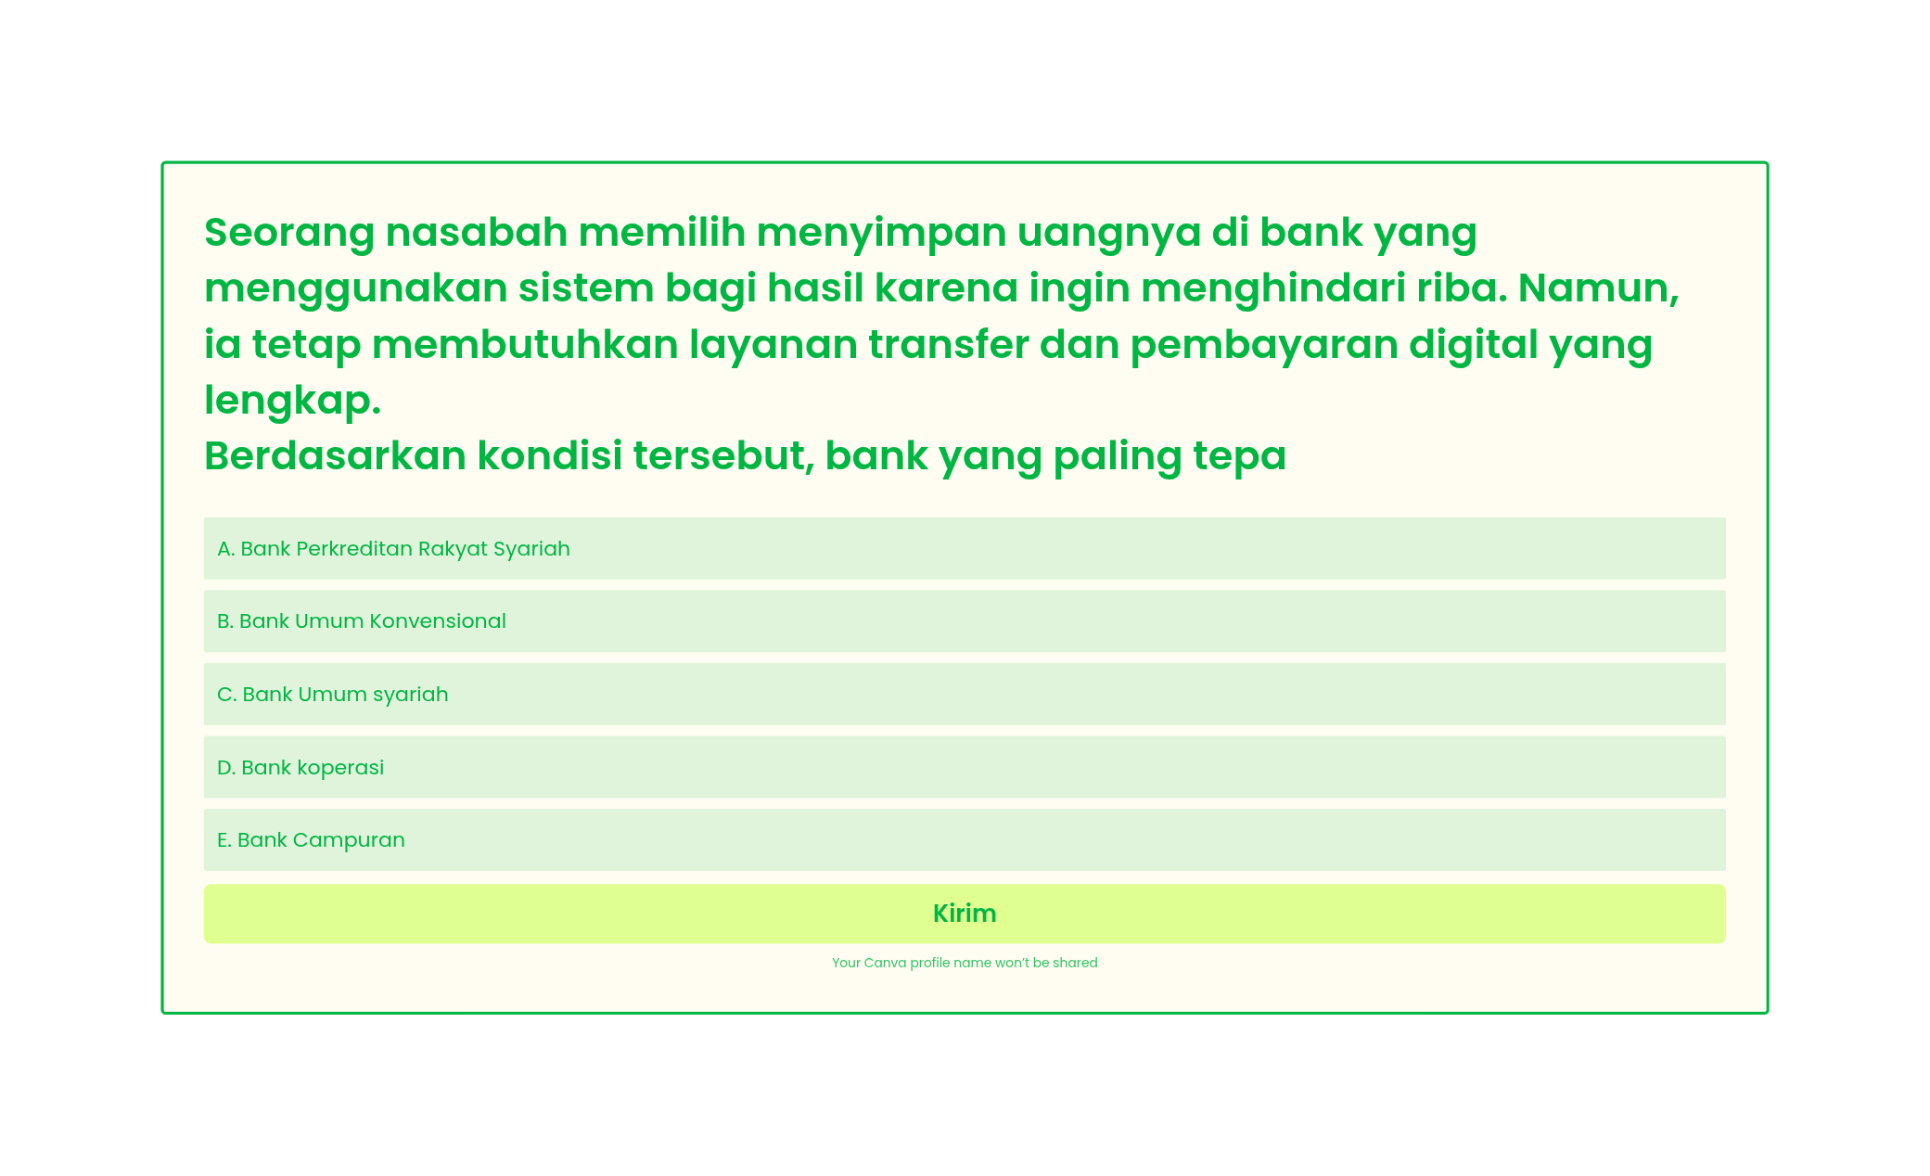
WAKTUNYA KUISSSSS

Slide 14
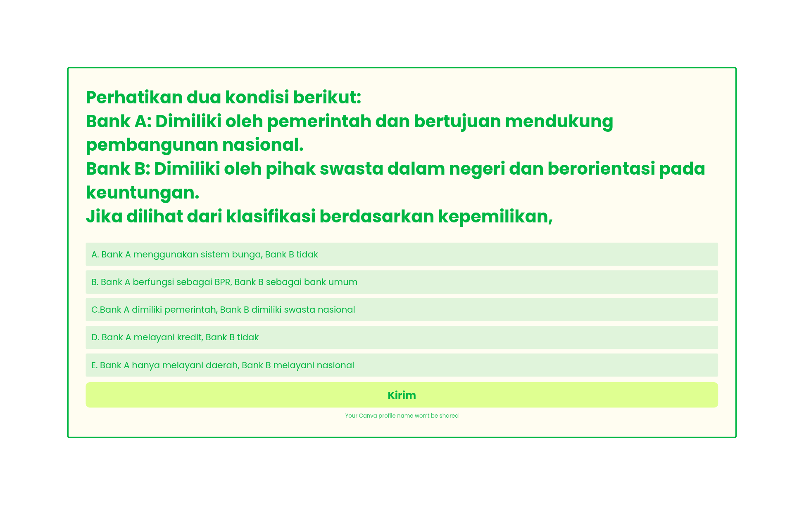
WAKTUNYA KUISSSSS

Slide 15




Thank You
Konsep Dasar Perbankan
2026

